Slide 1
29
Konjunkturzyklen

Slide 2
Inhalt
Trendwachstum
Ursachen für Konjunkturzyklen
Konjunkturmodelle

Slide 3
Schwankungen der Wirtschaftstätigkeit
Die Wirtschaftstätigkeit in einer Volkswirtschaft schwankt von Jahr zu Jahr.
Die Wirtschaftstätigkeit bestimmt das Wirtschaftswachstum und damit auch Beschäftigungsniveau, Arbeitslosigkeit, Inflation und andere makroökonomische Größen.
Eine Rezession ist eine Periode mit schrumpfendem Einkommen und steigender Arbeitslosigkeit.
Eine Depression ist eine kräftige Rezession.

Slide 4
TRENDWACHSTUM
Zeitreihendaten sind
  nach dem Zeitablauf geordnete Beobachtungen
  über die Ausprägung einer Größe
  innerhalb eines bestimmten Zeitabschnitts.
Ein Trend beschreibt die Grundrichtung der langfristigen Veränderung einer Zeitreihe.
Bei stationären Zeitreihen weisen die Daten im Zeitablauf einen konstanten Mittelwert auf, während der Mittelwert der Daten bei nichtstationären Zeitreihen im Zeitablauf steigt oder fällt.

Slide 5
Trends
Bei einem deterministischen Trend sind die Abweichungen von einem Trend stationär, d.h. es gibt immer wieder eine Tendenz zurück zum Trend.
Beispiel: Das BIP weicht auf kurze Sicht vom Trend ab, kehrt aber auf lange Sicht gesehen zum Trend zurück.
Bei einem stochastischen Trend verändern sich die Trendvariablen immer wieder durch zufällige Abweichungen (random walk).

Slide 6

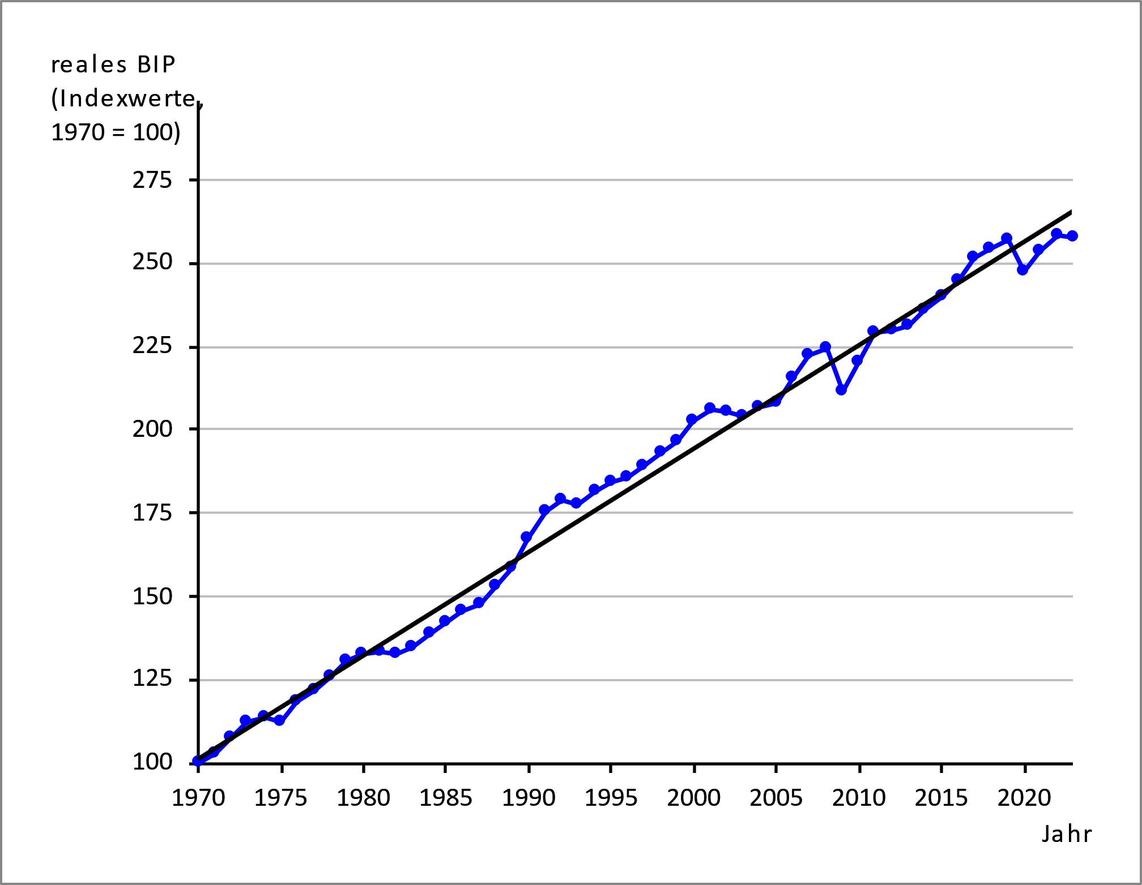
Abbildung 1: Das reale BIP in Deutschland 1970–2023
Die Abbildung zeigt das reale BIP in Deutschland als Indexwert (mit 1970 = 100) von 1970 bis 2023.
Quelle: Statistisches Bundesamt
2024 © Schäffer-Poeschel Verlag für Wirtschaft • Steuern • Recht • GmbH www.sp-dozenten.de

Slide 7
Pro- und antizyklische Bewegungen in makroökonomischen Daten
Gibt es bei zwei makroökonomischen Größen im Zeitablauf einen Gleichlauf?
Eine Größe ist in der Regel das BIP, die andere z.B. die Inflationsrate oder die Beschäftigung.
Bewegt sich eine Größe im Konjunkturverlauf in die gleiche Richtung wie das BIP, dann zeigt diese Variable ein prozyklisches Verhalten.
Bewegt sie sich in die entgegengesetzte Richtung, dann zeigt diese Variable ein antizyklisches Verhalten.

Slide 8
Konjunkturindikatoren
Konjunkturindikatoren sollen Hinweise auf die Wirtschaftsentwicklung geben.
Frühindikatoren geben Hinweise auf die zukünftige konjunkturelle Entwicklung.
Spätindikatoren zeichnen die konjunkturelle Entwicklung der Vergangenheit nach.
Präsenzindikatoren reflektieren die aktuelle Wirtschaftsentwicklung.

Slide 9
URSACHEN FÜR KONJUNKTURZYKLEN
Konjunkturelle Schwankungen können entstehen durch
Änderungen der Entscheidungen von Haushalten und Unternehmen, indem diese auf externe Schocks, die Wirtschaftspolitik und Vertrauens- oder Erwartungsänderungen reagieren,
die wirtschaftliche Entwicklung im Ausland,
Entscheidungen des Staates über Einnahmen und Ausgaben.

Slide 10
KONJUNKTURMODELLE
Konjunkturmodelle unterscheiden sich hinsichtlich ihrer Annahmen zur Markträumung und zur Beziehung zwischen Angebotsseite und Nachfrageseite einer Volkswirtschaft.
Angebotsseitige und nachfrageseitige Ursachen der Konjunkturzyklen werden betrachtet.

Slide 11
Angebotsseitige Ursachen für Konjunkturzyklen
Der Neuen Klassischen Makroökonomik zufolge gibt es Konjunkturzyklen, weil die Arbeitskräfte nur über unvollkommene Informationen verfügen und sich der Auswirkungen von Preisänderungen nicht bewusst sind.
Im Keynesianischen Modell behindern starre Lohnsätze die Rückkehr der Wirtschaft zum natürlichen Produktionsniveau.

Slide 12
Nachfrageseitige Ursachen für Konjunkturzyklen
In der Neuen Klassischen Makroökonomik führt ein Anstieg der gesamtwirtschaftlichen Nachfrage zu höheren Preisen, Nominallöhnen und einem höheren Produktionsniveau.
Entscheidend ist die Fehlinterpretation der Arbeitskräfte, die die Wirkungen des Preisanstiegs auf den Reallohnsatz nicht vollständig berücksichtigen (Inflationsirrtum).

Slide 13
Nachfrageseitige Ursachen für Konjunkturzyklen
Im Keynesianischen Modell führt ein Anstieg der gesamtwirtschaftlichen Nachfrage zu einem höheren Produktionsniveau.
Preise und Nominallöhne passen sich nur ganz allmählich an.
Dadurch geht das Produktionsniveau wieder auf das natürliche Produktionsniveau zurück.

Slide 14
Zusammenfassung
Abweichungen vom Trend des Wirtschaftswachstums werden als Konjunkturzyklus bezeichnet.
Zeitreihendaten können ein stationäres oder ein nichtstationäres Verhalten zeigen.
Nichtstationäre Daten können einem deterministischen Trend folgen, bei dem die Abweichungen vom Trend stationär sind, oder einem stochastischen Trend, bei dem Abweichungen zufällig sind (random walk).

Slide 15
Zusammenfassung
Makroökonomische Größen können einem Gleichlauf folgen.
Eine Variable kann prozyklisches oder ein antizyklisches Verhalten in Bezug auf das BIP zeigen.
Es gibt es vorlaufende, gleichlaufende und nachlaufende Indikatoren (Frühindikatoren, Präsenzindikatoren und Spätindikatoren).

Slide 16
Zusammenfassung
Konjunkturelle Schwankungen können durch Änderungen der Entscheidungen von Haushalten und Unternehmen entstehen, indem sie auf externe Schocks, die Wirtschaftspolitik und Vertrauens- oder Erwartungsänderungen reagieren.
Konjunkturmodelle unterscheiden sich hinsichtlich ihrer Annahmen zur Markträumung und der Beziehung zwischen Angebots- und Nachfrageseite einer Volkswirtschaft.

